Slide 1




Slide 2

Trao đổi với bạn một điều em biết về cuộc đời hoạt động của Bác Hồ.

Slide 3
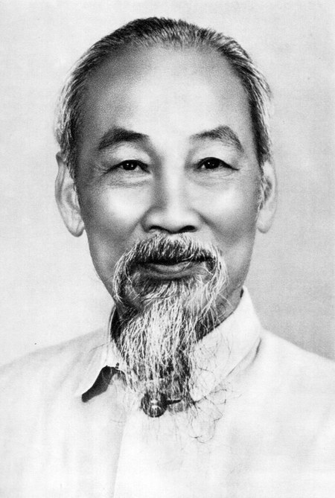
Tháng 6 - 1911, Bác Hồ đi ra tìm đường cứu nước.
Trong suốt 30 năm hoạt động, Người đã đi đến nước Pháp và nhiều nước châu Âu, châu Á, châu Phi, châu Mỹ.
Người vừa lao động kiếm sống, vừa học tập, hoạt động cách mạng và nghiên cứu các học thuyết cách mạng.

Slide 4

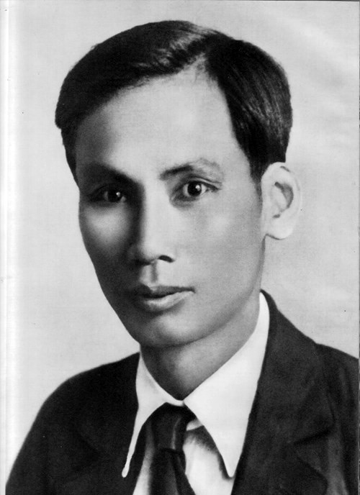




Slide 5



Bài đọc được chia làm 4 đoạn :
Đoạn 1: Từ đầu đến rất lạ.
Đoạn 2: Ít lâu sau đến đi với tôi chứ.
Đoạn 3: Bị lôi cuốn đến giữ lời hứa.
Đoạn 4: Đoạn còn lại

Slide 6


Yêu Cầu
Phân công đọc theo đoạn.
Tất cả thành viên đều đọc.
Giải nghĩa từ cùng nhau.

Slide 7

1. Trước khi đề nghị anh Lê ra nước ngoài với mình, anh Ba đã hỏi anh Lê những gì?
Ít hôm sau, anh đột nhiên hỏi người bạn rằng:
- Anh Lê, anh có yêu nước không?
Người bạn đáp:
- Tất nhiên là có chứ!
Anh Ba hỏi tiếp:
- Anh có thể giữ bí mật không? Người bạn đáp:
- Có.

Slide 8
3. Câu nói "Chúng ta sẽ làm việc, chúng ta sẽ làm bất cứ việc gì để sống và để đi.“ thể hiện điều gì?
Câu nói thể hiện lòng hăng hái, tinh thần quyết tâm vượt qua mọi khó khăn, gian khổ để tìm ra được con đường cứu dân, cứu nước của anh Ba (hay của Bác Hồ).

Slide 9
4. Theo em, tác giả muốn nói điều gì qua câu chuyện này?
Qua câu chuyện này, tác giả muốn nói: Để làm được việc lớn, phải có ý chí và lòng quyết tâm; Để tìm được con đường cứu nước, cứu dân, trước hết phải yêu nước, thưong dân, sau đó là cần có nhiệt huyết, ý chỉ và nghị lực để vượt qua mọi khó khăn, gian khổ.

Slide 10
NỘI DUNG BÀI HỌC:
Bài đọc nói về tình yêu nước của anh Ba. Anh luôn mong muốn được ra nước ngoài học hỏi để về giúp đất nước mình phát triển. Qua câu chuyện này, tác giả muốn nhắn nhủ rằng mỗi chúng ta hãy luôn mang trong mình sự nhiệt huyết, ý chí quyết tâm để thực hiện những mục tiêu, ước mơ của chính mình.

Slide 11


Slide 12

Người
dẫn chuyện
Anh Ba
3 bạn đóng vai
Anh Lê

Slide 13


Slide 14
1. Tìm các danh từ riêng trong bài đọc Anh Ba.
Sài Gòn
(anh) Ba
(anh) Lê
Pháp
Bác Hồ

Slide 15
2. Tìm từ có nghĩa giống với từ hăng hái, can đảm và đặt câu với những từ em tìm được
Hăng hái: nhiệt huyết, tích cực, say mê, nhiệt tình…
Can đảm: dũng cảm, kiên cường, anh hùng, mạnh mẽ, táo bạo…..
M. Bác Hồ là một vị anh hùng tràn đầy nhiệt huyết, dũng cảm.

